Slide 1
Φυσιολογία του καρδιαγγειακού συστήματος
Βασιλική Βαρτελά, MD, PhD,
Καρδιολόγος, ΩΚΚ
12/11/2024

Slide 2
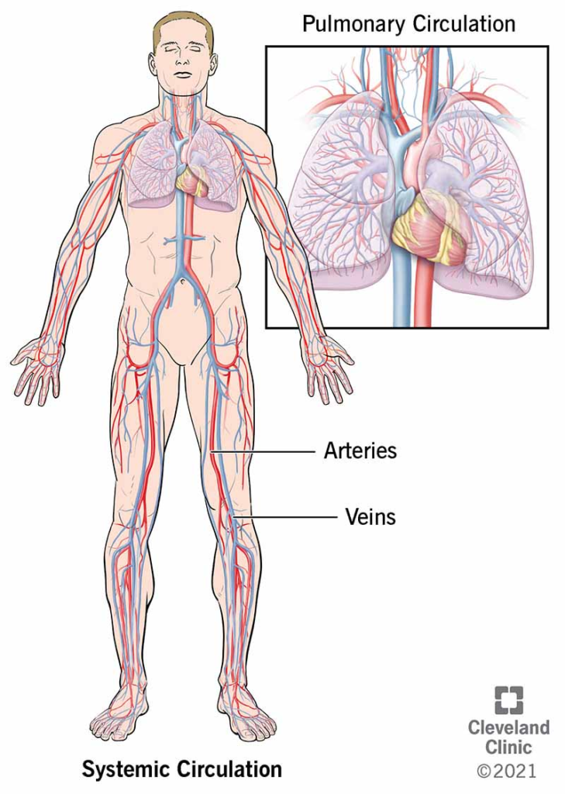
Όργανα του κυκλοφορικού συστήματος
Καρδιά
Αιμοφόρα Αγγεία
Αρτηρίες/αρτηρίδια
Φλέβες/φλεβίδια
Τριχοειδή αγγεία
Βασικό συστατικό
Αίμα:
Έμμορφα συστατικά:
Ερυθρά αιμοσφαίρια
Λευκά αιμοσφαίρια
Αιμοπετάλια
Πλάσμα (υγρό συστατικό του)

Slide 3
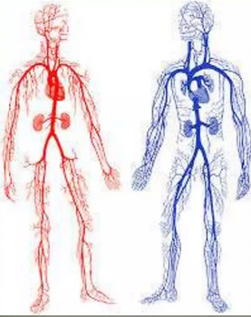
Αγγεία :
Αρτηρίες : οξυγονωμένο αίμα
Φλέβες : αίμα με CO2

Slide 5
Αίμα
Πλάσμα: νερό και διαλυμένα θρεπτικά και άχρηστα συστατικά
Ερυθρά αιμοσφαίρια : Μεταφέρουν το Ο₂, δίνουν στο αίμα το κόκκινο χρώμα,
ανάλογα με τα αντιγόνα που υπάρχουν στην επιφάνειά τους δημιουργούνται 4 ομάδες αίματος : Α, Β, ΑΒ, Ο.
Λευκά : ρόλο στην άμυνα
Αιμοπετάλια : παίζουν ρόλο στη πήξη

Slide 6
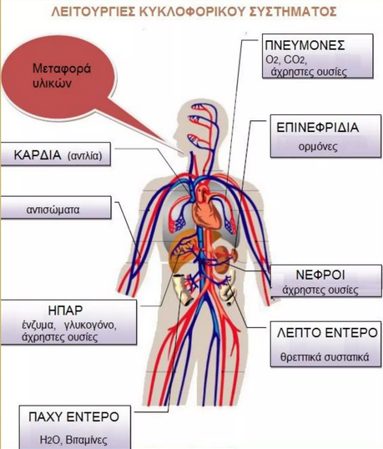

Slide 7
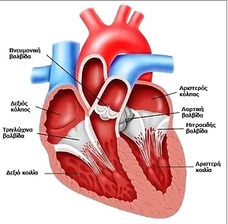
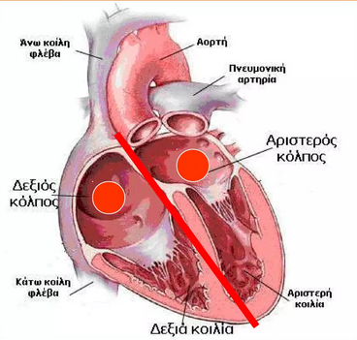
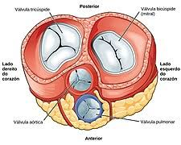
Αποτελείται από 4 κοιλότητες
2 ΚΟΛΠΟΙ αριστερός και δεξιός (πάνω)
2 ΚΟΙΛΙΕΣ αριστερή και δεξιά (κάτω)
ΑΡΙΣΤΕΡΟΣ ΚΟΛΠΟΣ :
εκβολές 4 πνευμονικών φλεβών (2 αρ-α δεξ)
μιτροειδής βαλβίδα
μεσοκολπικό διάφραγμα διαχωρίζει από τον δεξιό κόλπο

Slide 8
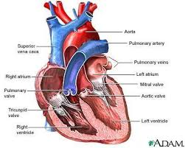
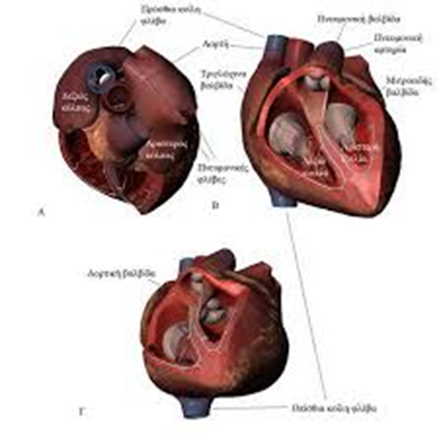
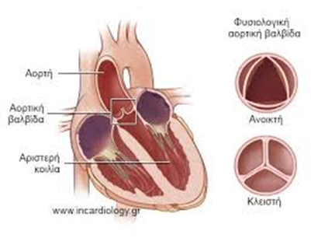
ΑΡΙΣΤΕΡΗ ΚΟΙΛΙΑ (μεγαλύτερη και ισχυρότερη κοιλότητα της καρδιάς)
Θηλοειδείς μύες (2), τενόντιες χορδές-> καταφύονται στις γλωχίνες της μιτροειδούς βαλβίδας
Κορυφή : σχηματίζει τη κορυφή καρδιάς
Βάση : κολποκοιλιακό στόμιο μιτροειδής βαλβίδα (διγλώχινα βαλβίδα) και
στόμιο αορτής (3 μηνοειδείς πτυχές) → αίμα προς την αορτή (μεγάλο αγγείο)
μεσοκοιλιακό διάφραγμα : τη διαχωρίζει από την δεξιά

Slide 9
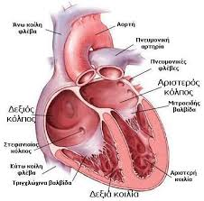
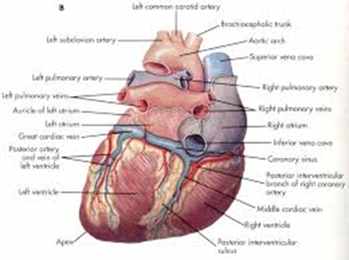
ΔΕΞΙΟΣ ΚΟΛΠΟΣ
Εκβάλλουν άνω κοίλη φλέβα
κάτω κοίλη φλέβα και
στεφανιαίος κόλπος (μεγαλύτερη φλέβα της καρδιάς)
δεξιό κολποκοιλιακό στόμιο (τριγλώχινα βαλβίδα)
μεσοκολπικό διάφραγμα

Slide 10
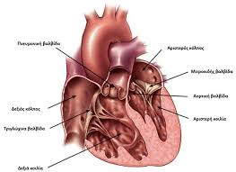
ΔΕΞΙΑ ΚΟΙΛΙΑ
Βάση και κορυφή
Βάση
κολποκοιλιακό στόμιο (τριγλώχινα βαλβίδα)
πνευμονική αρτηρία → αίμα προς τους πνεύμονες
3 θηλοειδείς μύες οι οποίοι
φέρουν τενόντιες χορδές που καταφύονται στις γλωχίνες της τριγλώχινας
Πνευμονική αρτηρία (3 μηνοειδείς βαλβίδες)

Slide 11
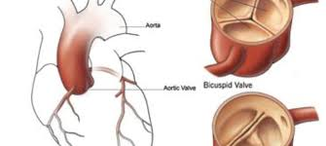
ΚΟΛΠΟΙ του VALSALVA βρίσκονται στην αρχή της αορτής
Από τον πυθμένα των αντιστοίχων κόλπων του Valsalva εκφύονται η δεξιά και η αριστερή στεφανιαία αρτηρία

Slide 12
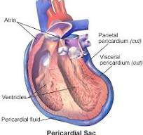
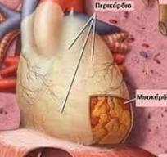
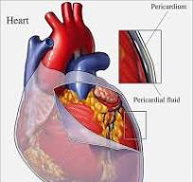
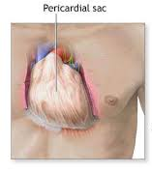
ΠΕΡΙΚΑΡΔΙΟ : Ορογόνος θύλακας με δύο πέταλα
Ανάμεσα: περικαρδιακή κοιλότητα

Slide 13
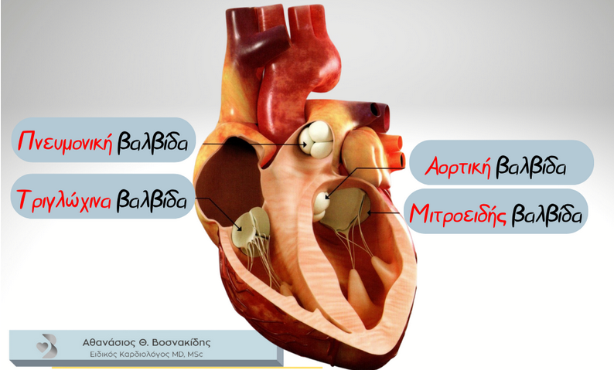
Θηλοειδείς μύες
Οι βαλβίδες της καρδιάς

Slide 14
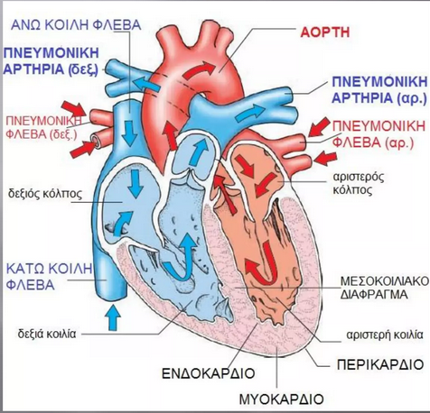
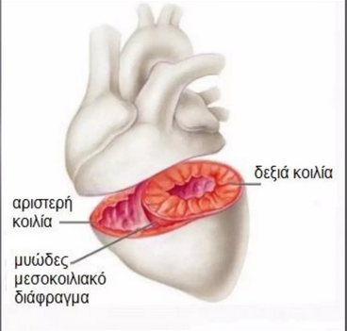
Αριστερή κοιλία
Δεξιά κοιλία

Slide 15
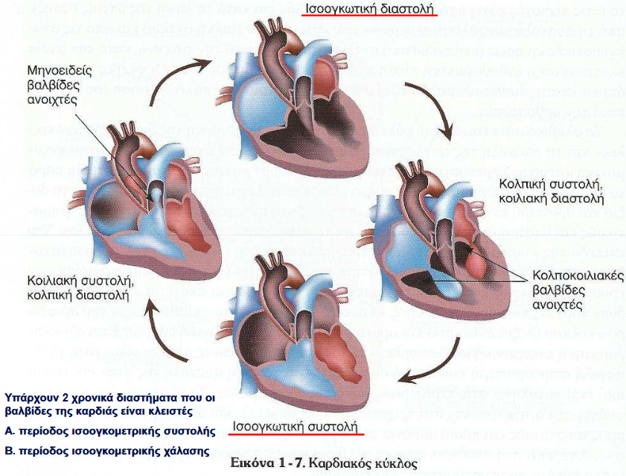
ΚΑΡΔΙΑΚΟΣ ΚΥΚΛΟΣ

Slide 17
Μικρή ή Πνευμονική Κυκλοφορία :
ΔΕ Κοιλία
Πνευμονική Αρτηρία (μειωμένο σε Ο2 αίμα)
Πνεύμονες
Τριχοειδή (Επανοξυγόνωση)
Πνευμονικές Φλέβες (4 Οξυγονωμένο αίμα)
ΑΡ Κόλπος

Slide 19
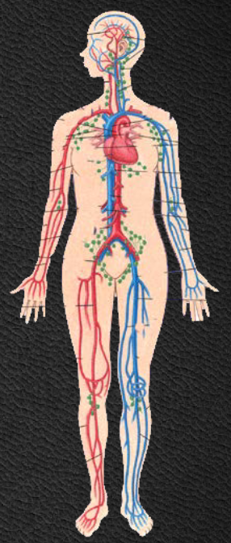
Μεγάλη Κυκλοφορία :
ΑΡ Κοιλία
Αορτή
Άνω ημιμόριο και Κάτω Σώματος
Τριχοειδή
Φλέβες
ΔΕ Κόλπος (άνω και κάτω κοίλη φλέβα)

Slide 20
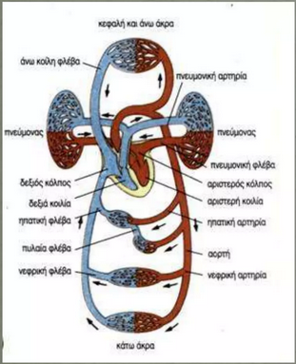
Μικρή και μεγάλη κυκλοφορία

Slide 21
Μεγάλη κυκλοφορία

Slide 22
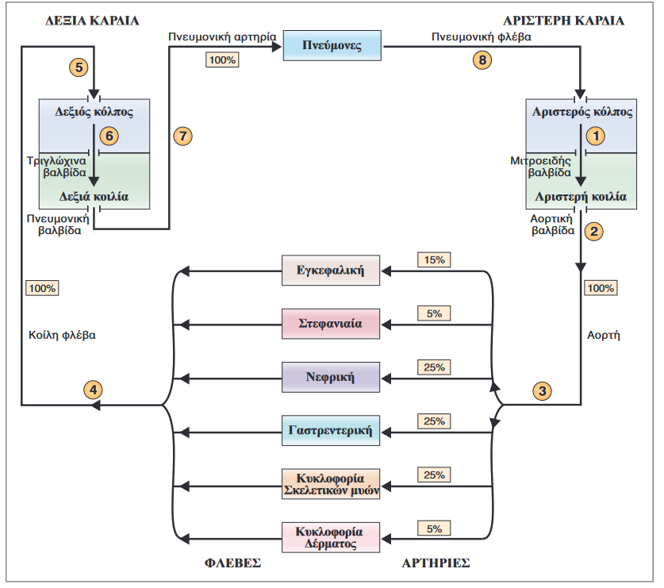

Slide 23
Καρδιακή παροχή
Ο ρυθμός με τον οποίο οι κοιλίες της καρδιάς εξωθούν το αίμα καλείται καρδιακή παροχή = η ποσότητα του αίματος που εξωθείται από την αριστερή κοιλία ανά μονάδα χρόνου
(70 ml/παλμό x KΣ) → 70 x70 4900 ml/min
Δεδομένου ότι οι δύο κοιλότητες της καρδιάς λειτουργούν εν σειρά, η καρδιακή παροχή της αριστερής κοιλίας είναι ίση με την παροχή της δεξιάς κοιλίας, σε συνθήκες ηρεμίας.
Ο ρυθμός με τον οποίο το αίμα επιστρέφει στους κόλπους της καρδιάς διαμέσου των φλεβών λέγεται φλεβική επιστροφή.
Η φλεβική επιστροφή στην αριστερή καρδιά ισοδυναμεί με τη φλεβική επιστροφή στη δεξιά καρδιά σε συνθήκες ηρεμίας.
Τέλος, σε συνθήκες ηρεμίας, η καρδιακή παροχή ισοδυναμεί με τη φλεβική επιστροφή στην καρδιά.

Slide 24
Καρδιακή παροχή (ΚΠ)
Η συνολική καρδιακή παροχή της αριστερής καρδιάς κατανέμεται μεταξύ των διαφόρων οργανικών συστημάτων διαμέσου των αρτηριών : ταυτόχρονα η κατανομή του 15% της καρδιακής παροχής στον εγκέφαλο διαμέσου των εγκεφαλικών αρτηριών, 5% στην καρδιά διαμέσου των στεφανιαίων αρτηριών, 25% στους νεφρούς διαμέσου των νεφρικών αρτηριών κ.ο.κ.
Ωστόσο το ποσοστό της ΚΠ που κατανέμεται στα διάφορα όργανα δεν είναι σταθερό και αμετάβλητο. πχ., κατά την έντονη άσκηση, το ποσοστό της ΚΠ που κατανέμεται στους σκελετικούς μυς αυξάνεται συγκριτικά με το ποσοστό στην ηρεμία.
Σε έντονη μυϊκή άσκηση: Η αιματική ροή στους σκελετικούς μυς αυξάνεται, ώστε να καλύψει τις μεταβολικές απαιτήσεις των εργαζόμενων μυών, διαμέσου ενός συνδυασμού αύξησης της καρδιακής παροχής και του ποσοστού της καρδιακής παροχής που κατευθύνεται προς τους σκελετικούς μυς.

Slide 25
Αιμοφόρα αγγεία
Λειτουργούν ως ένα κλειστό σύστημα παθητικών αγωγών, παρέχοντας και απομακρύνοντας αίμα από τους ιστούς, συμβάλλοντας έτσι στην ανταλλαγή των θρεπτικών συστατικών και των παραπροϊόντων του μεταβολισμού.
Συμμετέχουν ενεργητικά στη ρύθμιση της ροής του αίματος στα διάφορα όργανα. Όταν μεταβάλλεται η αντίσταση των αιμοφόρων αγγείων, και ιδιαίτερα των αρτηριολίων, μεταβάλλεται και η ροή του αίματος προς το συγκεκριμένο όργανο.

Slide 26
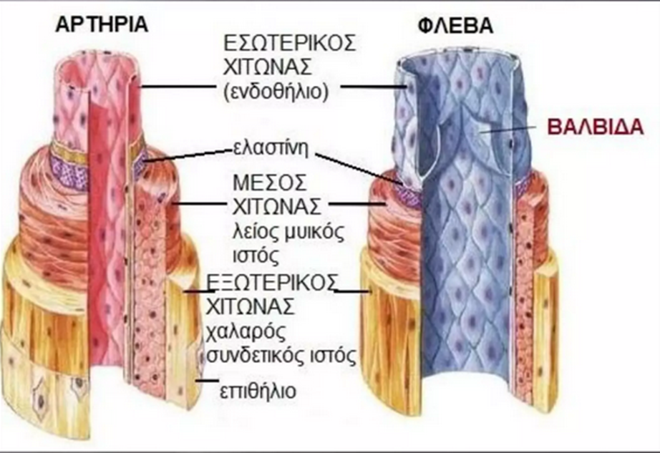
Αρτηρίες
Η βασική λειτουργία των αρτηριών είναι η μεταφορά οξυγονωμένου αίματος στα διάφορα όργανα.
Οι αρτηρίες αποτελούν δομές με παχύ τοίχωμα στο οποίο παρατηρείται εκτενής ανάπτυξη του ελαστικού, λείου μυϊκού και συνδετικού ιστού.
Το πάχος του αρτηριακού τοιχώματος αποτελεί ένα σημαντικό χαρακτηριστικό: Οι αρτηρίες λαμβάνουν αίμα απευθείας από την καρδιά και στο τοίχωμά τους ασκούνται οι υψηλότερες πιέσεις που αναπτύσσονται στο αγγειακό δίκτυο.
Ο όγκος του αίματος που περιέχεται στις αρτηρίες καλείται δυναμικός όγκος (που υποδηλώνει ότι αυτός ο όγκος του αίματος βρίσκεται υπό υψηλή πίεση)

Slide 27
Αρτηριόλια
Τα αρτηριόλια αποτελούν τους μικρότερους κλάδους των αρτηριών.
Το τοίχωμά τους έχει λείο μυϊκό ιστό και αποτελούν τη θέση του αρτηριακού συστήματος με τη μεγαλύτερη αντίσταση στη ροή του αίματος.
Νεύρωση από ίνες του συμπαθητικού νευρικού συστήματος.
Οι α1 - αδρενεργικοί υποδοχείς ανευρίσκονται στα αρτηριόλια πολλαπλών αγγειακών δικτύων (π.χ. στα αγγεία του δέρματος και των σπλάχνων).
Όταν ενεργοποιούνται οι υποδοχείς αυτοί, προκαλούν σύσπαση του λείου μυϊκού ιστού των αγγείων. Η σύσπαση προκαλεί μείωση της διαμέτρου του αρτηριολίου, με αποτέλεσμα την αύξηση της αντίστασης στη ροή του αίματος.
Λιγότερο συχνά συναντώνται οι β2-αδρενεργικοί υποδοχείς στα αρτηριόλια των σκελετικών μυών.
Όταν ενεργοποιούνται οι υποδοχείς αυτοί, προκαλούν τη χάλαση του λείου μυϊκού ιστού, αυξάνοντας τη διάμετρο των αρτηριολίων και μειώνοντας την αντίσταση που παρουσιάζουν στη ροή του αίματος

Slide 28
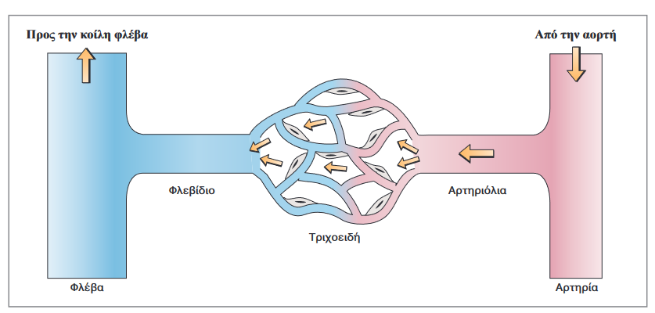
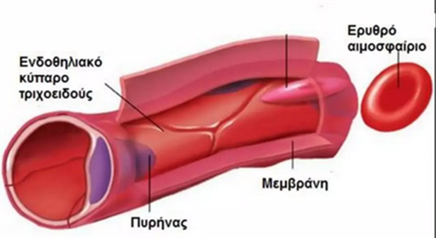
Τριχοειδή
Τα τριχοειδή αποτελούν δομές με ιδιαίτερα λεπτό τοίχωμα (μία μονήρη στιβάδα ενδοθηλιακών κυττάρων).
Αποτελούν θέσεις στις οποίες διενεργείται η ανταλλαγή θρεπτικών συστατικών, αερίων, ύδατος και διαλυτών ουσιών μεταξύ του αίματος και των ιστών ή των κυψελίδων στους πνεύμονες.
Οι λιποδιαλυτές ουσίες (π.χ. το O2 και το CO2) διαπερνούν το τριχοειδικό τοίχωμα, διαλυόμενες και διαχεόμενες διαμέσου των μεμβρανών των ενδοθηλιακών κυττάρων.
Αντίθετα, οι υδατοδιαλυτές ουσίες (π.χ. τα ιόντα) διαπερνούν το τριχοειδικό τοίχωμα είτε διαμέσου σχισμών μεταξύ των ενδοθηλιακών κυττάρων, οι οποίες είναι πλήρεις ύδατος, είτε διαμέσου ευμεγέθων πόρων που παρουσιάζουν τα τοιχώματα ορισμένων τριχοειδών αγγείων (π.χ. θυριδωτά τριχοειδή).
Ο βαθμός της χάλασης ή της σύσπασης ρυθμίζεται από τη συμπαθητική νεύρωση του αγγειακού λείου μυϊκού ιστού.

Slide 29
Διάταξη των αιμοφόρων αγγείων

Slide 30
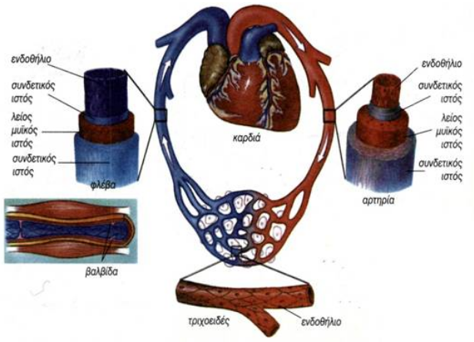
Φλεβίδια και Φλέβες
Τα φλεβίδια αποτελούν δομές με λεπτό τοίχωμα. (μία στιβάδα ενδοθηλιακών κυττάρων και μία μέτρια ποσότητα ελαστικού, λείου μυϊκού και συνδετικού ιστού). Δεδομένου ότι τα τοιχώματα των φλεβών περιέχουν πολύ λιγότερο ελαστικό ιστό συγκριτικά με τα τοιχώματα των αρτηριών, οι φλέβες παρουσιάζουν πολύ μεγαλύτερη χωρητικότητα (ικανότητα να αποθηκεύουν το αίμα).
Οι φλέβες περιέχουν το μεγαλύτερο ποσοστό του αίματος του καρδιαγγειακού συστήματος (70%).
Ο όγκος του αίματος που περιέχεται στις φλέβες βρίσκεται υπό χαμηλή πίεση. Ο λείος μυϊκός ιστός στα τοιχώματα των φλεβών νευρώνεται, όπως και στην περίπτωση των αρτηριών, από νευρικές ίνες του συμπαθητικού.
Η αύξηση στη δραστηριότητα του συμπαθητικού προκαλεί σύσπαση των φλεβών, η οποία μειώνει τη χωρητικότητά τους και συνεπώς τον όγκο.

Slide 31
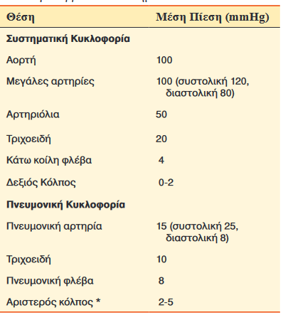
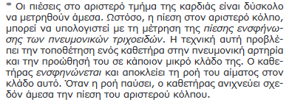
ΟΙ ΠΙΕΣΕΙΣ ΣΤΟ ΚΑΡΔΙΑΓΓΕΙΑΚΟ ΣΥΣΤΗΜΑ
Οι πιέσεις που επικρατούν στο κάθε τμήμα του καρδιαγγειακού συστήματος δεν είναι ίσες. Απαιτείται παρουσία μίας οδηγού δύναμης (π.χ. μία κλίση πίεσης) για την αιματική ροή.
Η Φλεβική Πίεση στη Συστηματική Κυκλοφορία
Το αίμα φθάνει στα φλεβίδια και τις φλέβες με πίεση μικρότερη από 10 mm Hg. Η πίεση θα μειωθεί περαιτέρω στην κοίλη φλέβα και τον δεξιό κόλπο.
Οι πνευμονικές αγγειακές αντιστάσεις είναι πολύ χαμηλότερες από τις συστηματικές.

Slide 32
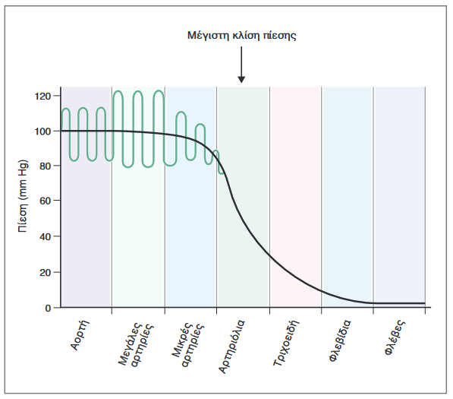
Πιέσεις στο αγγειακό δίκτυο
Αν και η μέση πίεση στις αρτηρίες είναι υψηλή και σταθερή, υπάρχουν αυξομειώσεις της αρτηριακής πίεσης που συνιστούν το παλμικό της στοιχείο. Οι παλμοί αυτοί αντανακλούν την παλμική δραστηριότητα της καρδιάς: εξώθηση αίματος κατά τη διάρκεια της συστολής, χάλαση κατά τη διάρκεια της διαστολής, εξώθηση, χάλαση κ.ο.κ.
Ο κάθε παλμός στις αρτηρίες συμπίπτει με έναν καρδιακό κύκλο.
Το προφίλ της πίεσης στο αγγειακό δίκτυο. Το επίπεδο τμήμα της καμπύλης αντιπροσωπεύει τη μέση πίεση.

Slide 33
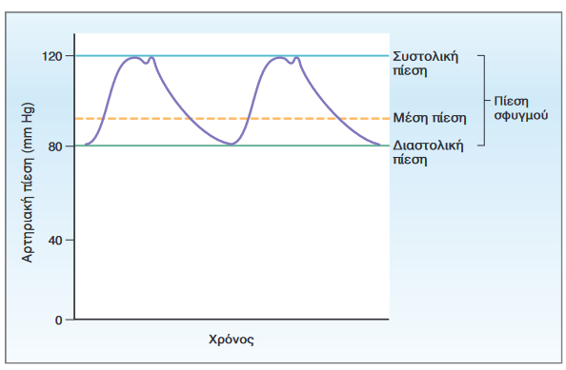
Η Αρτηριακή Πίεση στη Συστηματική Κυκλοφορία
Η συστολική πίεση είναι η μεγαλύτερη πίεση που μετράται κατά τη συστολή.
Η διαστολική πίεση είναι η χαμηλότερη πίεση που μετράται κατά τη διαστολή.
Η πίεση σφυγμού ή διαφορική πίεση αποτελεί τη διαφορά μεταξύ της συστολικής και διαστολικής πίεσης. Σε σταθερές συνθήκες το μέγεθος της πίεσης παλμού αντανακλά τον όγκο του αίματος που εξωθείται από την αριστερή κοιλία σε κάθε συστολή, δηλαδή τον όγκο παλμού. Η μέση αρτηριακή πίεση αποτελεί τη μέση πίεση κατά τη διάρκεια ενός καρδιακού κύκλου και υπολογίζεται : Μέση αρτηριακή πίεση = ΔΑΠ+1/3 Πίεσης σφυγμού (ΣΑΠ-ΔΑΠ)
(η διαστολή καταλαμβάνει το μεγαλύτερο μέρος του καρδιακού κύκλου)
(δίκροτη εντομή)
Άνοιγμα της αορτικής βαλβίδας
Η συστηματική αρτηριακή πίεση κατά τη διάρκεια του καρδιακού κύκλου.

Slide 34
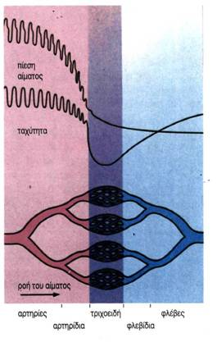
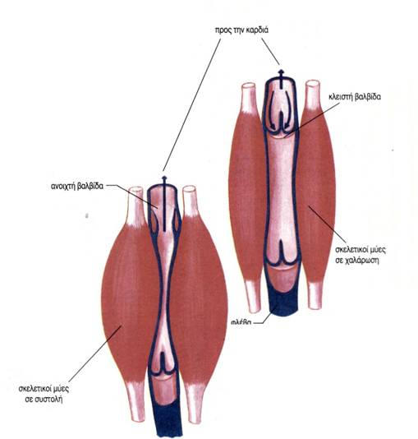
Αρτηριακή πίεση
Η πίεση που ασκεί το αίμα στα τοιχώματα των αγγείων μειώνεται, καθώς το αίμα κινείται από τις αρτηρίες προς τα αρτηρίδια και τα τριχοειδή.
Στην περιοχή των φλεβών ελαχιστοποιείται.
Η πτώση αυτή της πίεσης, οφείλεται στην τριβή μεταξύ αίματος και τοιχωμάτων των αγγείων.
Η πίεση του αίματος είναι υπεύθυνη για την ταχύτητα ροής του αρτηριακού αίματος.
Η ταχύτητα αυτή ελαχιστοποιείται στην περιοχή των τριχοειδών, και διευκολύνεται έτσι η ανταλλαγή ουσιών μεταξύ τριχοειδών και των κυττάρων των ιστών.
Στη συνέχεια η κίνηση του φλεβικού αίματος επιτυγχάνεται με τη συστολή των σκελετικών μυών.

Slide 35
Αρτηριακή πίεση
Αρτηριακή πίεση είναι η πίεση που ασκεί το αίμα στο τοίχωμα των αρτηριών καθώς ρέει μέσα σε αυτές.
Η αρτηριακή πίεση εξαρτάται από την ροή του αίματος και από την αντίσταση που προβάλουν των αγγείων (μεταφόρτιο)
Μέτρηση ΑΠ : σε καθιστή θέση 10 λ ξεκούρασης, όχι μετά φαγητό ή τσιγάρο, με ακουμπισμένο χαλαρά το αριστερό χέρι σε ένα τραπέζι στο ύψος της καρδιάς. Δεν πρέπει να φοράμε στενά ρούχα στο χέρι που μετράμε την πίεση, ενώ η πλάτη μας παραμένει στηριγμένη σε όλη τη διάρκεια της μέτρησης. Η περιχειρίδα τοποθετείτε γύρω από τον βραχίονα 3 cm πάνω από τον αγκώνα. Το μέγεθος του αεροθαλάμου είναι σημαντικό ρόλο να καλύπτει τουλάχιστον το 40% του βραχίονα μας.
Το ύψος της στήλης υδραργύρου ή η θέση της βελόνας όπου θα ακούσουμε το πρώτο ήχο (αν χρησιμοποιούμε κλασσικό πιεσόμετρο με ακουστικό) αντιστοιχεί στη συστολική πίεση ενώ το σημείο όπου οι ήχοι θα εξαφανιστούν τελείως αντιστοιχεί στη διαστολική πίεση.
Η μέτρηση της αρτηριακής πίεσης θα πρέπει να επαναλαμβάνεται μετά από μεσοδιάστημα 3 λεπτών και να υπολογίζεται ο μέσος όρος των δύο μετρήσεων, εκτός αν παρατηρηθεί σημαντική απόκλιση, οπότε θα χρειαστεί και τρίτη μέτρηση.
Οι ήχοι που ακούμε με το ακουστικό του πιεσόμετρου λέγονται ήχοι “Korotkoff”. Το όνομα τους το πήραν από τον Ρώσο ιατρό Νικολάϊ Κορότκοφ, ο οποίος τους περιέγραψε το 1905 όταν εργαζόταν στην Ιατρική Ακαδημία της Αγίας Πετρούπολης.
24ωρη καταγραφή ΑΠ ή Holter αρτηριακής πίεσης : να μικρό μηχάνημα που το κρεμάμε στο ώμο μας και συνδέεται με ένα πιεσόμετρο που φοράμε στο χέρι μας συνέχεια για ένα 24ωρο, βοηθά να καταγράψουμε τις τιμές της πίεσης μας καθ όλη τη διάρκεια της μέρας και της νύχτας και να γνωρίσουμε ακριβώς τις διακυμάνσεις της.

Slide 36
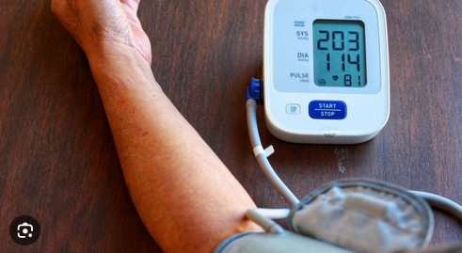
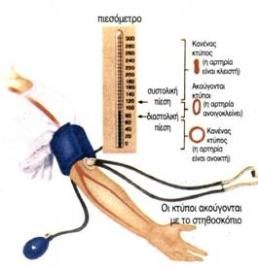
Μέτρηση της ΑΠ

Slide 37
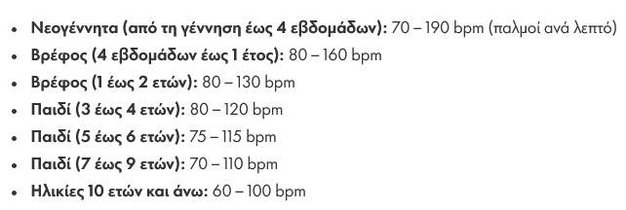
Ο ρυθμός του καρδιακού παλμού - ψηλάφηση
Ένας ενήλικας έχει από 60-80 σφ/λ
Ψηλάφηση σφυγμού :
απαλά στην καρωτίδα αρτηρία
στην κερκιδική αρτηρία
ψηλάφηση πάντα με δύο δάκτυλα

Slide 40
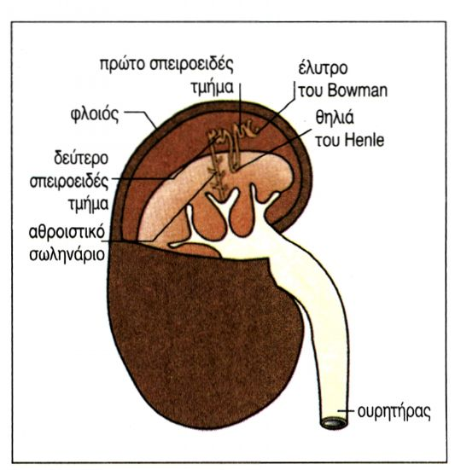
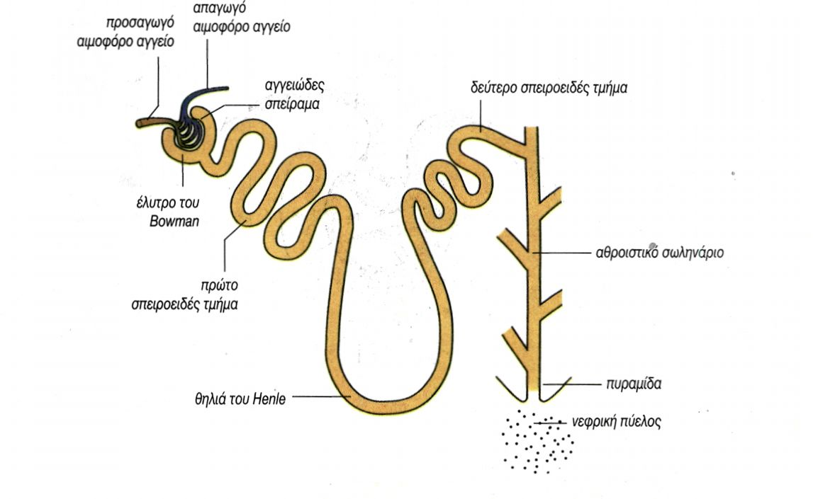
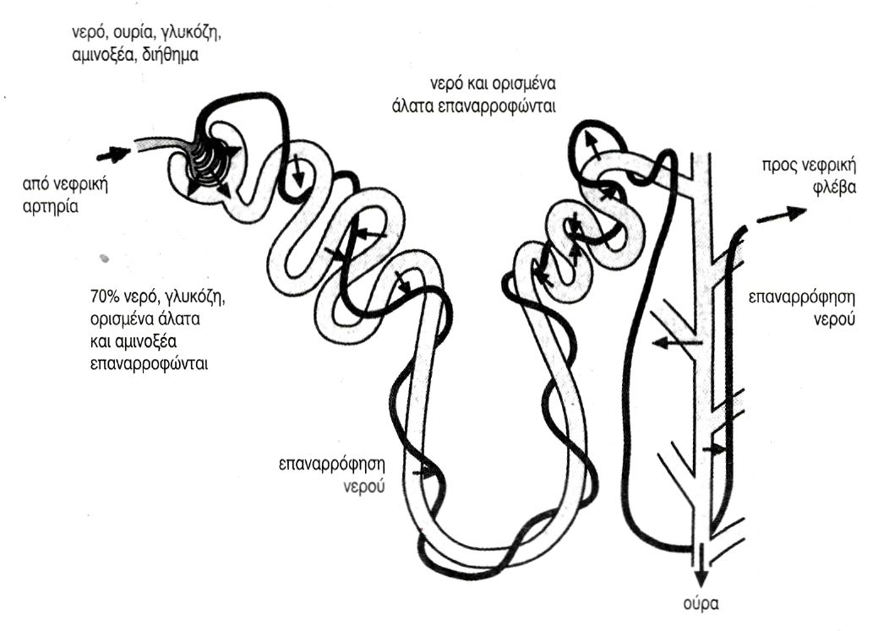
Αντιυπερτασική αγωγή – Μηχανισμοί που εμπλέκονται (1)
Αλδοστερόνη (NaCl)
άπω σπειροειδές τμήμα
εγγύς σπειροειδές τμήμα του νεφρώνα
και Να+
αθροιστικό σωληνάριο
Νεφρώνας :
Εμπλέκεται στην δράση των αντιυπερτασικών φαρμάκων
Ουρία, ουρικό οξύ, ανόργανα άλατα, κ.α.
Απορρόφηση ιόντων
Αγκύλη του Henle

Slide 41
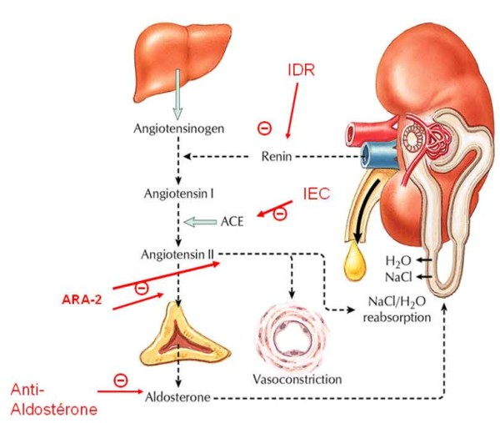
Αντιυπερτασική αγωγή – Μηχανισμοί που εμπλέκονται (2)
Ρενίνη
Αγγειοτασίνη ΙΙ και ΙΙΙ : ισχυρή αγγειοσυσπαστική δράση σε όλα τα αγγεία του σώματος → αύξηση ΑΠ
Διεγείρει την αλδοστερόνη –δρώντας στον φλοιό των επινεφριδίων → περαιτέρω αύξηση της αγγειοσύσπασης των αγγείων.➔ επιδείνωση της ΑΠ

Slide 42
Αλδοστερόνη
Στεροειδής ορμόνη εκκρίνεται από το φλοιό των επινεφριδίων.
Κύρια δράση της είναι η επαναρρόφηση του χλωριούχου νατρίου (NaCl-άλας=> αλδοστερόνη =αλατοκορτικοειδές ) του σπειραματικού διηθήματος από τα κύτταρα των άπω εσπειραμένων σωληναρίων των νεφρών
Τα ερεθίσματα για την έκκριση αλδοστερόνης :α) η αγγειοτασίνη ΙΙ είναι ισχυρός επαγωγέας της έκκρισης αλδοστερόνης. Η αγγειοτασίνη ΙΙ είναι το τελικό προϊόν μιας σειράς αλυσιδωτών αντιδράσεων που ξεκινούν με την έκκριση ρενίνης από την παρασπειραματική συσκευή του νεφρού. β) η φλοιοεπινεφριδιοτρόπος ορμόνη (ACTH), που εκκρίνεται από τον πρόσθιο λοβό της υπόφυσης, διεγείρει τα επινεφρίδια στην έκκριση αλδοστερόνης. γ) η υπερκαλιαιμία διεγείρει την έκκριση αλδοστερόνης.
Με τη δράση της η αλδοστερόνη αυξάνει την αποβολή καλίου από τους νεφρούς και τείνει να επαναφέρει τη συγκέντρωση του καλίου του πλάσματος στο φυσιολογικό.
Η σπειρονολακτόνη είναι ανταγωνιστής της αλδοστερόνης. Έχει διουρητική και αποιδηματική δράση, διότι εμποδίζει την κατακράτηση NaCl. Το φάρμακο αυτό χρησιμοποιείται για την αντιμετώπιση της υπέρτασης και των οιδημάτων της καρδιακής ανεπάρκειας και της κίρρωσης.

Slide 43
β-ανδρενεργικοί υποδοχείς
Αντιυπερτασική αγωγή – Μηχανισμοί που εμπλέκονται (3)
Οι ουσίες-υποδοχείς στην μετασυναπτική μεμβράνη ονομάζονται αδρενεργικοί υποδοχείς και διακρίνονται σε α1, α2, β1, β2, β3. Ουσίες ή φάρμακα που ευοδώνουν την διέγερση των μετασυναπτικών υποδοχέων αποκαλούνται αγωνιστές.
Ουσίες ή φάρμακα που αναστέλλουν την διέγερση των μετασυναπτικών υποδοχέων αποκαλούνται ανταγωνιστές (ή αποκλειστές (blockers).
H χορήγηση των ανταγωνιστών των αδρενεργικών υποδοχέων κατορθώνει να μειώσει την αρτηριακή πίεση.
Επιπλέον όμως, οι αδρενεργικοί αποκλειστές δρουν επί του τοιχώματος των αγγείων, στα οποία καταλήγουν οι νευρικές απολήξεις, με αποτέλεσμα την αγγειοδιαστολή τους. Συνέπεια αυτού, είναι η μείωση της αρτηριακής πιέσεως. Σήμερα, η ευρεία χρήση των αδρενεργικών αποκλειστών έχει γενικευτεί κυρίως στην χρήση των β-αποκλειστών, με την κυκλοφορία εξειδικευμένων μορίων β1, β2, β3, ώστε να αποφεύγεται η γενικευμένη δράση τους σε όλα τα όργανα-εκτός των αγγείων- και ως εκ τούτου, η μη ανάπτυξη ανεπιθύμητων παρενεργειών.

Slide 44
Αντιυπερτασική αγωγή – Μηχανισμοί που εμπλέκονται (3)
Διέγερση αδρενεργικών υποδοχέων

Slide 45
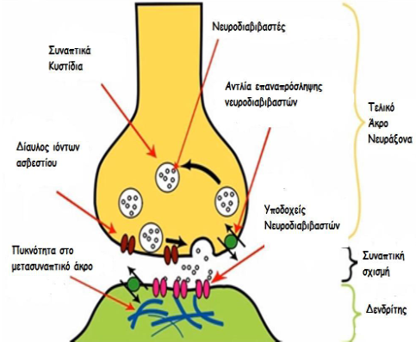
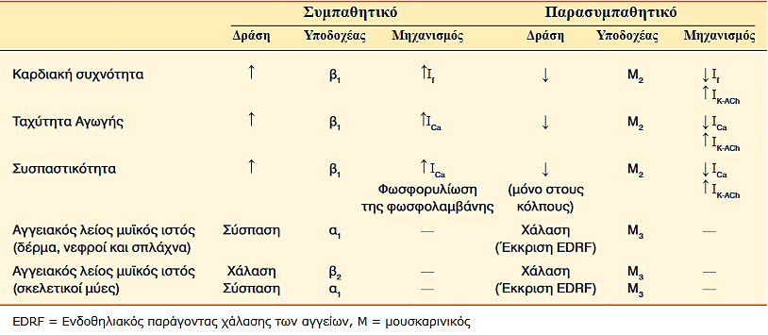
Αντιυπερτασική αγωγή – Μηχανισμοί που εμπλέκονται (4)
Επίδραση του αυτόνομου νευρικού συστήματος στο κυκλοφορικό σύστημα
Νευρική σύναψη
Το πνευμονογαστρικό είναι το σημαντικότερο νεύρο του παρασυμπαθητικού συστήματος και νευρώνει την καρδιά.
Το συμπαθητικό σύστημα ως απάντηση σε εξωτερικά ή εσωτερικά ερεθίσματα, απαντά με αύξηση του καρδιακού ρυθμού, της αρτηριακής πίεσης, της καρδιακής παροχής.
Το παρασυμπαθητικό πρωτίστως συμβάλλει στην διατήρηση της ενέργειας και της λειτουργίας των οργάνων και υποστηρίζει τη λειτουργία του αυτόνομου νευρικού συστήματος.

Slide 46
Αντιυπερτασική αγωγή – Μηχανισμοί που εμπλέκονται (5)

Slide 47
Υπέρταση
Ορίζεται ως η ΣΑΠ >140 και ΔΑΠ >90 mmHg (ESC)
Οφείλεται σε αυξημένο τόνο των λείων μυϊκών ινών των περιφερικών αγγείων, που οδηγεί σε αυξημένες αντιστάσεις των αρτηριδίων και μειωμένη χωρητικότητα του φλεβικού συστήματος.
Σύμφωνα με την άποψη που επικρατεί σήμερα διεθνώς (ASC), φυσιολογική ΑΠ : είναι συστολική < 120 και διαστολική < 80 mm Hg.

Slide 48
Στόχος της αντιυπερτασικής αγωγής
Στόχος της αντιυπερτασικής αγωγής είναι να επιτευχθεί ΑΠ < 140/90 mm Hg,
για ασθενείς με διαβήτη ή χρόνια νεφροπάθεια < 130/80 mm Hg.
Αν η ΑΠ είναι 20/10 mm Hg πάνω από το στόχο, σκόπιμο είναι να αρχίσει η αγωγή με 2 φάρμακα, από τα οποία το ένα είναι συνήθως θειαζιδικό διουρητικό.

Slide 49
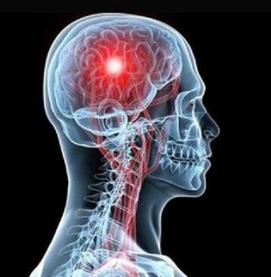
Υπέρταση
Η θεραπευτική αντιμετώπιση της υπέρτασης έχει μειώσει σημαντικά τη συχνότητα :
των εγκεφαλικών αγγειακών επεισοδίων,
των στεφανιαίων επεισοδίων,
της καρδιακής ανεπάρκειας και
της νεφρικής ανεπάρκειας
της συνολικής θνητότητας

Slide 50
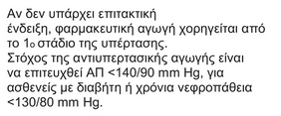
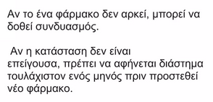
Αντιυπερτασική αγωγή

Slide 51
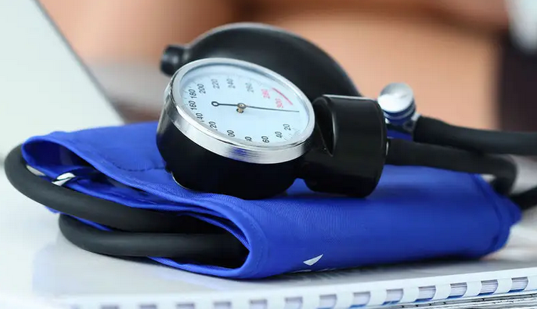

Slide 52
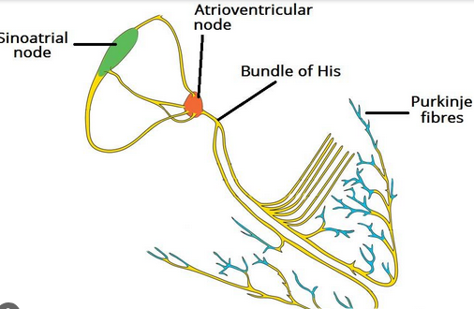
Η Ηλεκτροφυσιολογία της Καρδιάς
Η καρδιά περιλαμβάνει δύο ήδη μυοκυττάρων: τα συσταλτά (contractile) κύτταρα του μυοκαρδίου, τα οποία συσπώνται, και τα κύτταρα αγωγής.
Τα δυναμικά ενέργειας οδηγούν στη σύσπαση των συσταλτών κυττάρων του μυοκαρδίου και στη δημιουργία ισχύος ή πίεσης.
Τα κύτταρα αγωγής ανευρίσκονται στους ιστούς του φλεβοκόμβου, των κολπικών διακομβικών δεματίων, του κολποκοιλιακού κόμβου, του δεματίου του His και του συστήματος Purkinje. Τα κύτταρα αγωγής αποτελούν εξειδικευμένα κύτταρα, για την ταχεία μετάδοση του δυναμικού ενέργειας σε ολόκληρο το μυοκάρδιο.

Slide 53
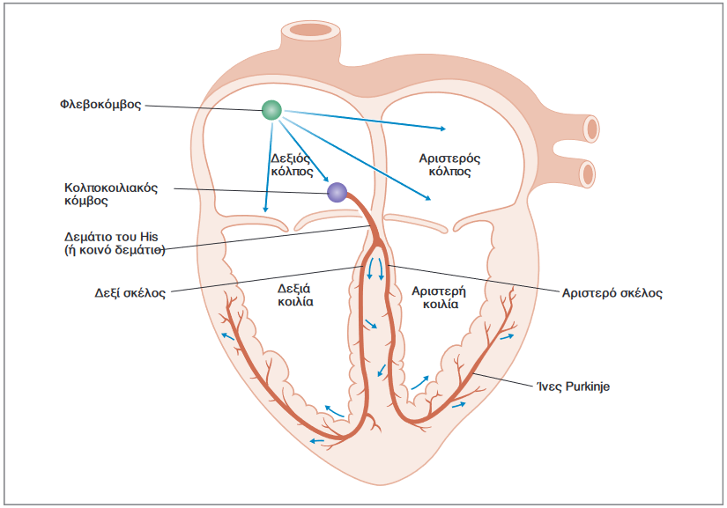
Ερεθισματαγωγό σύστημα της καρδιάς
1. Το δυναμικό ενέργειας στην καρδιά παράγεται από τους εξειδικευμένους ιστούς του Φλεβοκόμβου, ο οποίος λειτουργεί ως βηματοδότης.
Κατόπιν της γένεσης του δυναμικού ενέργειας στον ΦΚ, ακολουθεί μία πολύ συγκεκριμένη χρονική αλληλουχία μετάδοσης του ερεθίσματος στο υπόλοιπο μυοκάρδιο : 2. κολπικό μυοκάρδιο, 3. Κολποκοιλιακός κόμβος (η ταχύτητα αγωγής διαμέσου του κολποκοιλιακού κόμβου είναι ιδιαιτέρως μικρότερη από ό,τι στους υπόλοιπους καρδιακούς ιστούς = = βραδεία αγωγή διαμέσου του κ-κ Κ) 4. Δεμάτιο His, σύστημα Purkinje και κοιλιακό μυοκάρδιο.
Φυσιολογικός φλεβοκομβικός ρυθμός αναφέρεται στη φυσιολογική ακολουθία και στο χρονισμό της ηλεκτρικής διέγερσης της καρδιάς.
Θα πρέπει να πληρούνται τα ακόλουθα τρία κριτήρια:
(1) Το δυναμικό ενέργειας θα πρέπει να προέρχεται από
τον ΦΚ.
(2) Οι φλεβοκομβικοί παλμοί θα πρέπει να έχουν
συχνότητα ίση με 60 έως 100 παλμούς ανά λεπτό.
(3) Η ενεργοποίηση του μυοκαρδίου θα πρέπει να συμβαίνει με
τη σωστή ακολουθία και τον σωστό χρονισμό.

Slide 54
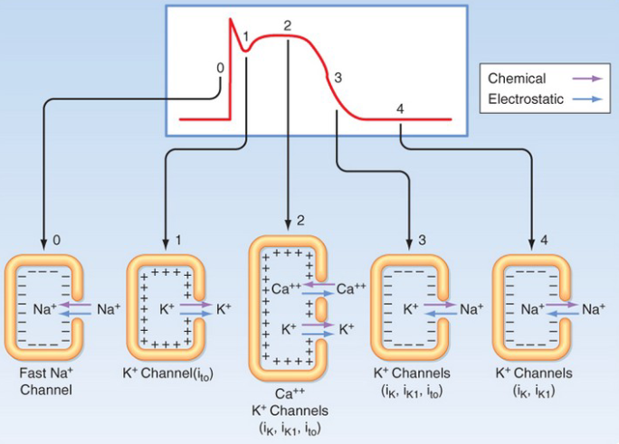
Το δυναμικό ηρεμίας της μεμβράνης -90mV
Το δυναμικό ηρεμίας της μεμβράνης οφείλεται στο γεγονός ότι στο εσωτερικό του κυττάρου υπάρχει περίσσεια αρνητικών φορτίων (ιόντων), ενώ στο εξωτερικό περίσσεια θετικών φορτίων.
Η τιμή του δυναμικού ηρεμίας καθορίζεται κυρίως από δύο παράγοντες:
Τη διαφορά στη συγκέντρωση ιόντων μεταξύ ενδοκυτταρικού και εξωκυτταρικού υγρού
Τη διαπερατότητα της μεμβράνης στα διάφορα ιόντα.
Η συγκέντρωση ιόντων Na+ και CI- είναι υψηλότερη στον εξωκυτταρικό χώρο, ενώ η συγκέντρωση ιόντων Κ+ είναι υψηλότερη στον ενδοκυτταρικό χώρο.

Slide 55
Εκπόλωση
Η απότομη αύξηση της διαπερατότητας της κυτταρικής μεμβράνης σε ιόντα Να+, λόγω μεταβίβασης της νευρικής ώσης, μεγάλος αριθμός ιόντων νατρίου που βρίσκονται σε μεγάλη συγκέντρωση στην εξωτερική επιφάνεια της μεμβράνης εισέρχονται στο εσωτερικό με αποτέλεσμα την αύξηση του θετικού φορτίου.
Ως αποτέλεσμα παρατηρείται αύξηση του θετικού φορτίου στο εσωτερικό της μεμβράνης και μείωση του φυσιολογικού αρνητικού δυναμικού.
Το φαινόμενο της μείωσης του αρνητικού δυναμικού στο εσωτερικό του κυττάρου ονομάζεται εκπόλωση
Να+
+
+
-
-
εκπόλωση
κύτταρο
-

Slide 56
Επαναπόλωση
Ακολουθώντας την εκπόλωση, η μεμβράνη εμποδίζει την διέλευση ιόντων Na, ενώ επιτρέπει τη διέλευση ιόντων K+. Αυτό έχει ως αποτέλεσμα την εκροή ιόντων καλίου από το εσωτερικό του κυττάρου που βρίσκονται σε υψηλή συγκέντρωση προς το εξωτερικό.
Επειδή τα ιόντα καλίου είναι θετικά φορτισμένα, η απομάκρυνσή τους μειώνει το δυναμικό στο εσωτερικό του κυττάρου μέχρι τη αποκατάσταση του δυναμικού ηρεμίας όπου και διακόπτει την περαιτέρω διέλευση ιόντων K+.
Το φαινόμενο της αποκατάστασης του δυναμικού ηρεμίας αναφέρεται ως επαναπόλωση.
K+
K+,Ca++
-
επαναπόλωση
Τα φαινόμενα της εκπόλωσης και επαναπόλωσης δημιουργούν το δυναμικό δράσης της καρδιάς. Οι μεμβράνες του φλεβοκόμβου έχουν την ιδιότητα της αυθόρμητης αποπόλωσης χωρίς εξωτερική διέγερση και είναι ο φυσικός βηματοδότης της καρδιάς.

Slide 57
Δυναμικό ενέργειας του καρδιακού μυός
Stop Na+
Φάση 0: ανιόν σκέλος φάση ταχείας εκπόλωσης (φαινόμενο της αποπόλωσης = ηλεκτρική διέγερση, εισέρχεται Νa+)
Φάση 1: αρχική επαναπόλωση (Κ++, Ca++ και stop Na+)
Φάση 2: plateau (αμετάβλητο συνολικό ηλεκτρικό φορτίο στο εσωτερικό του κυττάρου (εισέρχεται Ca++ και εξέρχεται K+)
Φάση 3: ταχεία επαναπόλωση (επανέρχεται η ισορροπία της μεμβράνης stop Ca+, εξέρχεται K+)
Φάση 4: δυναμικό ηρεμίας της μεμβράνης (δεν διεγείρεται πλέον ηλεκτρικά στη φάση αυτή)
Stop Ca++
25mV.
Μυοκαρδιακό κύτταρο

Slide 58
Το δυναμικό ενεργείας στα κύτταρα του Φ/Κ και του κ-κ Κ
Κατά την τελευταία φάση, φάση 4, το κύτταρο βρίσκεται σε δυναμικό ηρεμίας
και δεν διεγείρεται πλέον ηλεκτρικά ξανά για όλη τη διάρκεια της φάσης αυτής.
Το στάδιο αυτό είναι σημαντικό για τα κύτταρα βηματοδήτησης, για τα οποία το δυναμικό ηρεμίας δεν παραμένει σταθερό αλλά αυξάνεται σταδιακά.
Η ιδιότητα αυτή οφείλεται στην ειδική
ικανότητα των κυττάρων αυτών να εκπολώνονται αυθόρμητα.
Ca++

Slide 59
Τα καρδιακά δυναμικά ενέργειας στο κοιλιακό, στο κολπικό μυοκάρδιο και στον φλεβόκομβο.
/ Κ-κ Κόμβος
Φάση 0, ανιόν σκέλος φάση ταχείας εκπόλωσης
Φάση 1: αρχική αναπόλωση
Φάση 2: plateau
Φάση 3: αναπόλωση
Φάση 4: δυναμικό ηρεμίας της μεμβράνης
Ca++
(Η φάση 4 διατηρεί δυναμικό ενεργείας)
Όσο μεγαλύτερη είναι η διάρκεια του δυναμικού ενέργειας, τόσο περισσότερο διαρκεί η ανερέθιστη περίοδος, κατά την οποία δεν είναι δυνατή η γένεση ενός νέου δυναμικού ενέργειας. Συνεπώς, τα κύτταρα των κόλπων, των κοιλιών και του συστήματος Purkinje έχουν παρατεταμένες ανερέθιστες περιόδους συγκριτικά με άλλους διεγέρσιμους ιστούς.

Slide 60
Ταχύτητα με την οποία μεταδίδονται τα δυναμικά ενέργειας μέσα στους ιστούς
Χρόνος σε msec,
που μεσολαβεί από την έναρξη του δυναμικού ενέργειας
στον φλεβόκομβο

Slide 61
Νεύρωση
Το μυοκάρδιο βρίσκεται κάτω από τον έλεγχο του Αυτόνομου Νευρικού Συστήματος :
Παρασυμπαθητικές ίνες (κλάδος του πνευμονογαστρικού→ακετυλοχολίνη→ μουσκαρινικού τύπου υποδοχείς
Συμπαθητικές μεταγαγγλιακές ίνες απελευθερώνουν νορ-επινεφρίνη→ β-αδρεναργικούς υποδοχείς.

Slide 62
Δράση του αυτόνομου νευρικού συστήματος στην καρδιά και στα αγγεία
Οι δράσεις του αυτόνομου νευρικού συστήματος στην καρδιακή συχνότητα καλούνται χρονότροπες επιδράσεις.
Εν συντομία, η συμπαθητική διέγερση αυξάνει την καρδιακή συχνότητα και η παρασυμπαθητική διέγερση τη μειώνει.

Slide 63
Οι επιδράσεις του συμπαθητικού και του παρασυμπαθητικού συστήματος στα δυναμικά ενέργειας που παράγει ο φλεβόκομβος (Φ/Κ).
Α: Ο φυσιολογικός ρυθμός πυροδότησης του Φ/Κ.
Β: Η διέγερση του συμπαθητικού αυξάνει το ρυθμό της εκπόλωσης φάσης 4 καθώς και τη συχνότητα των δυναμικών ενέργειας. (θετική χρονότροπος δράση)
Γ: Η διέγερση του παρασυμπαθητικού μειώνει το ρυθμό της εκπόλωσης φάσης 4 και υπερπολώνει το μέγιστο διαστολικό δυναμικό ώστε να μειώσει τη συχνότητα των δυναμικών ενέργειας. (αρνητική χρονότροπος δράση)

Slide 64
Οι δράσεις του αυτόνομου νευρικού συστήματος στην ταχύτητα αγωγής του κ-κ Κόμβου (κ-κ Κ) – όπως του Φ/Κ
Οι δράσεις του αυτόνομου νευρικού συστήματος στην ταχύτητα αγωγής καλούνται δρομότροπες. Η αύξηση στην ταχύτητα αγωγής καλείται θετική δρομότροπος δράση και η μείωση της ταχύτητας αγωγής καλείται αρνητική δρομότροπος δράση.
Οι σημαντικότερες δράσεις του αυτόνομου νευρικού συστήματος στην ταχύτητα αγωγής είναι αυτές που παρατηρούνται στον κ-κ Κ, οι οποίες τροποποιούν την ταχύτητα με την οποία άγονται τα δυναμικά ενέργειας από τους κόλπους στις κοιλίες.
Η διέγερση του συμπαθητικού νευρικού συστήματος προκαλεί μία αύξηση της ταχύτητας αγωγής διά του ΚΚΚ (θετική δρομότροπος δράση), η οποία συνεπάγεται την αύξηση του ρυθμού με τον οποίο τα δυναμικά ενέργειας άγονται από τους κόλπους στις κοιλίες.
Η διέγερση του παρασυμπαθητικού νευρικού συστήματος μειώνει την ταχύτητα αγωγής διαμέσου του ΚΚΚ (αρνητική δρομότροπος δράση), με αποτέλεσμα την επιβράδυνση του ρυθμού με τον οποίο άγονται τα δυναμικά ενέργειας από τους κόλπους στις κοιλίες.

Slide 65
Κολποκοιλιακός αποκλεισμός
Εάν η ταχύτητα αγωγής διαμέσου του ΚΚΚ καταστεί αρκετά βραδεία (π.χ. λόγω αυξημένης δραστηριότητας του παρασυμπαθητικού ή λόγω άμεσης βλάβης του ΚΚΚ), μερικά δυναμικά ενέργειας ενδέχεται να αποκλειστούν εντελώς και να μην αχθούν από τους κόλπους στις κοιλίες, με αποτέλεσμα κολποκοιλιακό αποκλεισμό.
Ο βαθμός του κολποκοιλιακού αποκλεισμού μπορεί να ποικίλλει:
Στις ηπιότερες μορφές του, η ταχύτητα αγωγής των δυναμικών ενέργειας από τους κόλπους στις κοιλίες απλώς επιβραδύνεται.
Σε πιο σοβαρές καταστάσεις, τα δυναμικά ενέργειας δεν άγονται στις κοιλίες καθόλου

Slide 67
Το ηλεκτροκαρδιογράφημα (ΗΚΓ)
Το ηλεκτροκαρδιογράφημα (ΗΚΓ) αποτελεί μία μέτρηση των ελάχιστων διαφορών δυναμικού στην επιφάνεια του σώματος, οι οποίες αντανακλούν την ηλεκτρική δραστηριότητα της καρδιάς.
Ολόκληρο το μυοκάρδιο δεν εκπολώνεται ταυτόχρονα: Οι κόλποι εκπολώνονται πριν από τις κοιλίες, οι κοιλίες εκπολώνονται με συγκεκριμένη ακολουθία, οι κόλποι αναπολώνονται κατά τη διάρκεια της εκπόλωσης των κοιλιών και οι κοιλίες αναπολώνονται με συγκεκριμένη ακολουθία.
Ως αποτέλεσμα αυτών, δημιουργούνται διαφορές δυναμικού μεταξύ των διαφόρων τμημάτων του μυοκαρδίου, οι οποίες είναι δυνατό να ανιχνευθούν με ηλεκτρόδια που τοποθετούνται στην επιφάνεια του σώματος.

Slide 68
ΗΚΓ

Slide 69
AVR ενδοκοιλοτικά
Ι-AVL : πλάγιο τοίχωμα
V1-V6 : πρόσθιο τοίχωμα
ΙΙ-ΙΙΙ-AVF : Κατώτερο τοίχωμα

Slide 70
ΗΚΓ
Αν το ηλεκτρικό ερέθισμα κατευθύνεται προς το ηλεκτρόδιο καταγράφεται θετικό έπαρμα στο ΗΚΓ.
Αν το ηλεκτρικό ερέθισμα απομακρύνεται από το ηλεκτρόδιο καταγράφεται αρνητικό έπαρμα στο ΗΚΓ.

Slide 72
Το ηλεκτροκαρδιογράφημα ΗΚΓ (2) : Η καταγραφή της απαγωγής ΙΙ του ΗΚΓ
Το κύμα Ρ : αντιπροσωπεύει την εκπόλωση των κόλπων.
Η διάρκεια του κύματος Ρ σχετίζεται με το χρόνο αγωγής διαμέσου των κόλπων (π.χ. εάν η ταχύτητα αγωγής διαμέσου των κόλπων ελαττωθεί, το κύμα Ρ θα επιμηκυνθεί).
Η κολπική αναπόλωση δεν φαίνεται στο φυσιολογικό ΗΚΓ, γιατί αλληλοεπικαλύπτεται με το σύμπλεγμα QRS.

Slide 73
Το ηλεκτροκαρδιογράφημα ΗΚΓ (3) : Η καταγραφή της απαγωγής ΙΙ του ΗΚΓ
Το διάστημα PR. To PR διάστημα αντιπροσωπεύει το χρόνο από την Το PR διάστημέναρξη της εκπόλωσης των κόλπων, μέχρι την έναρξη της εκπόλωσης των κοιλιών.
α περιλαμβάνει το κύμα Ρ και το τμήμα PR, το οποίο παριστά ένα ισοηλεκτρικό (επίπεδο) τμήμα του ΗΚΓ που ανταποκρίνεται στην αγωγιμότητα του κ-κ Κ.
Δεδομένου ότι το διάστημα PR περιλαμβάνει το τμήμα PR, είναι επόμενο να συσχετίζεται με την ταχύτητα αγωγής διαμέσου του κ-κ Κ.
Φυσιολογικά το διάστημα PR είναι 200 msec, τα οποία αποτελούν τον συνολικό χρόνο από την έναρξη της εκπόλωσης των κόλπων μέχρι την έναρξη της εκπόλωσης των κοιλιών.
Οι αυξήσεις στην ταχύτητα αγωγής διαμέσου του κ-κ Κ ελαττώνουν το PR διάστημα (π.χ. λόγω διέγερσης του συμπαθητικού) και οι μειώσεις της ταχύτητας αγωγής διαμέσου του ΚΚΚ επιμηκύνουν το PR διάστημα (π.χ. λόγω διέγερσης του παρασυμπαθητικού).

Slide 74
Το ηλεκτροκαρδιογράφημα ΗΚΓ (4) : Η καταγραφή της απαγωγής ΙΙ του ΗΚΓ
Το σύμπλεγμα QRS. Το σύμπλεγμα QRS αποτελείται από τρία κύματα: τα κύματα Q, R και S.
Συνολικά τα κύματα αυτά αντιπροσωπεύουν την εκπόλωση των κοιλιών. Σημειώστε ότι η ολική διάρκεια του συμπλέγματος QRS είναι παρόμοια με αυτή του κύματος Ρ. Το γεγονός αυτό προκαλεί έκπληξη δεδομένου ότι οι κοιλίες είναι κατά πολύ μεγαλύτερες από τους κόλπους.
Ωστόσο, οι κοιλίες εκπολώνονται σχεδόν το ίδιο γρήγορα με τους κόλπους διότι η ταχύτητα αγωγής του συστήματος His- Purkinje είναι πολύ μεγαλύτερη από αυτή του συστήματος αγωγής των κόλπων.

Slide 75
Το ηλεκτροκαρδιογράφημα (ΗΚΓ (4) : Η καταγραφή της απαγωγής ΙΙ του ΗΚΓ
Το κύμα Τ. Το κύμα Τ αντιπροσωπεύει την επαναπόλωση των κοιλιών.
Το διάστημα QT. Το διάστημα QT περιλαμβάνει το σύμπλεγμα QRS, το τμήμα ST και το κύμα Τ και αντιπροσωπεύει το χρόνο από την αρχή της εκπόλωσης των κοιλιών μέχρι την ολοκλήρωση της επαναπόλωσής τους.
Το τμήμα ST αποτελεί το ισοηλεκτρικό τμήμα του διαστήματος QT που συσχετίζεται με το plateau του δυναμικού ενέργειας στα κύτταρα του κοιλιακού μυοκαρδίου.

Slide 77
πλάγιο τοίχωμα
πρόσθιο τοίχωμα
κατώτερο τοίχωμα

Slide 78
Το ηλεκτροκαρδιογράφημα ΗΚΓ (6) : Η καταγραφή της απαγωγής ΙΙ του ΗΚΓ
Η καρδιακή συχνότητα υπολογίζεται με τη μέτρηση των QRS συμπλεγμάτων (ή των κυμάτων R, τα οποία είναι και τα πιο ευδιάκριτα) ανά λεπτό.
Το μήκος ενός κύκλου είναι το διάστημα R-R (το χρονικό διάστημα μεταξύ δύο διαδοχικών R).
Η καρδιακή συχνότητα σχετίζεται με το μήκος ενός κύκλου : Καρδιακή συχνότητα = 1/μήκος κύκλου

Slide 79
Πως υπολογίζουμε την καρδιακή συχνότητα (σφίξεις)

Slide 80
Το ηλεκτροκαρδιογράφημα ΗΚΓ (2) : Η καταγραφή της απαγωγής ΙΙ του ΗΚΓ
Το κύμα Ρ : αντιπροσωπεύει την εκπόλωση των κόλπων.
Η διάρκεια του κύματος Ρ σχετίζεται με το χρόνο αγωγής διαμέσου των κόλπων (π.χ. εάν η ταχύτητα αγωγής διαμέσου των κόλπων ελαττωθεί, το κύμα Ρ θα επιμηκυνθεί).
Η κολπική αναπόλωση δεν φαίνεται στο φυσιολογικό ΗΚΓ, γιατί αλληλοεπικαλύπτεται με το σύμπλεγμα QRS.

Slide 81
Φ/Κ ρυθμός : θετικό P στην ΙΙ και αρνητικό στην AVR
Πολλαπλά P !!!!!
υπάρχει P ?
Όχι, κομβικός ρυθμός διαφυγής (<60 σφ/λ), εδώ 43 σφ/λ

Slide 82
Το ηλεκτροκαρδιογράφημα ΗΚΓ (3) : Η καταγραφή της απαγωγής ΙΙ του ΗΚΓ
Το διάστημα PR. To PR διάστημα αντιπροσωπεύει το χρόνο από την Το PR διάστημέναρξη της εκπόλωσης των κόλπων, μέχρι την έναρξη της εκπόλωσης των κοιλιών.
α περιλαμβάνει το κύμα Ρ και το τμήμα PR, το οποίο παριστά ένα ισοηλεκτρικό (επίπεδο) τμήμα του ΗΚΓ που ανταποκρίνεται στην αγωγιμότητα του κ-κ Κ.
Δεδομένου ότι το διάστημα PR περιλαμβάνει το τμήμα PR, είναι επόμενο να συσχετίζεται με την ταχύτητα αγωγής διαμέσου του κ-κ Κ.
Φυσιολογικά το διάστημα PR είναι 200 msec, τα οποία αποτελούν τον συνολικό χρόνο από την έναρξη της εκπόλωσης των κόλπων μέχρι την έναρξη της εκπόλωσης των κοιλιών.
Οι αυξήσεις στην ταχύτητα αγωγής διαμέσου του κ-κ Κ ελαττώνουν το PR διάστημα (π.χ. λόγω διέγερσης του συμπαθητικού) και οι μειώσεις της ταχύτητας αγωγής διαμέσου του ΚΚΚ επιμηκύνουν το PR διάστημα (π.χ. λόγω διέγερσης του παρασυμπαθητικού).

Slide 83
Διαταραχές του PR διαστήματος – κ-κ αποκλεισμοί
Β΄ βαθμού κ-κ αποκλεισμός (Mobitz I)
Α΄ βαθμού κ-κ αποκλεισμός
Β΄ βαθμού κ-κ αποκλεισμός (Mobitz II)
Γ΄ βαθμού κ-κ αποκλεισμός (πλήρης κ-κ αποκλ)

Slide 84
Το ηλεκτροκαρδιογράφημα ΗΚΓ (4) : Η καταγραφή της απαγωγής ΙΙ του ΗΚΓ
Το σύμπλεγμα QRS. Το σύμπλεγμα QRS αποτελείται από τρία κύματα: τα κύματα Q, R και S.
Συνολικά τα κύματα αυτά αντιπροσωπεύουν την εκπόλωση των κοιλιών. Σημειώστε ότι η ολική διάρκεια του συμπλέγματος QRS είναι παρόμοια με αυτή του κύματος Ρ. Το γεγονός αυτό προκαλεί έκπληξη δεδομένου ότι οι κοιλίες είναι κατά πολύ μεγαλύτερες από τους κόλπους.
Ωστόσο, οι κοιλίες εκπολώνονται σχεδόν το ίδιο γρήγορα με τους κόλπους διότι η ταχύτητα αγωγής του συστήματος His- Purkinje είναι πολύ μεγαλύτερη από αυτή του συστήματος αγωγής των κόλπων.

Slide 85
Διαταραχές του συμπλέγματος QRS - αποκλεισμός αριστερού σκέλους

Slide 86
Διαταραχές του συμπλέγματος QRS - αποκλεισμός δεξιού σκέλους

Slide 87
Το ηλεκτροκαρδιογράφημα (ΗΚΓ (4) : Η καταγραφή της απαγωγής ΙΙ του ΗΚΓ
Το κύμα Τ. Το κύμα Τ αντιπροσωπεύει την επαναπόλωση των κοιλιών.
Το διάστημα QT. Το διάστημα QT περιλαμβάνει το σύμπλεγμα QRS, το τμήμα ST και το κύμα Τ και αντιπροσωπεύει το χρόνο από την αρχή της εκπόλωσης των κοιλιών μέχρι την ολοκλήρωση της επαναπόλωσής τους.
Το τμήμα ST αποτελεί το ισοηλεκτρικό τμήμα του διαστήματος QT που συσχετίζεται με το plateau του δυναμικού ενέργειας στα κύτταρα του κοιλιακού μυοκαρδίου.

Slide 88
Διαταραχές του ST-T διαστήματος
Normal ΗΚΓ
ΗΚΓ με STEMI (ανάσπαση)
ΗΚΓ με υπεροξέα Τ σε STEMI πριν την ανάσπαση
ΗΚΓ με ισχαιμικές αλλοιώσεις (NSTEMI- κατάσπαση του ST-T)

Slide 89
Αρρυθμίες
Κοιλιακή εκτακτοσυστολική αρρυθμία
Υπερκοιλιακή εκτακτοσυστολική αρρυθμία
Παροξυσμική κολπική ταχυκαρδία

Slide 90
Αρρυθμίες – Κολπική μαρμαρυγή
ΙΙΙ
Κολπική μαρμαρυγή

Slide 91
Κολπική Μαρμαρυγή
Πολλαπλά μικροκύματα επανεισόδου στους κόλπους
Έκτοπη ηλεκτρική δραστηριότητα κέντρων στις πνευμονικές φλέβες
Αίτια : Ιδιοπαθής (lone), απουσία προσδιορίσιμης οργανικής καρδιακής νόσου), στεφ νόσος, υπέρταση, βαλβιδ/θειες (Στεν Μιτρ), υπερθυρ/σμός
έλλειψη οργανωμένης κολπικής δραστηριότητας
ακανόνιστος κυματισμός μαρμαρυγικών κυμάτων

Slide 92
Ηλεκτροκαρδιογράφημα κολπικής μαρμαρυγής
Απουσία κυμάτων P
Μικρά ακανόνιστα μαρμαρυγικά επάρματα 300-600/λεπτό
Πλήρης αρρυθμία των QRS συμπλεγμάτων

Slide 93
Κολπική Μαρμαρυγή
Παροξυσμική (< 7 D) - αυτοανατασσόμενη
Εμμένουσα (< 1 Y) –> ανάταξη
Μόνιμη – μη ανατάξιμη
Παροξυσμική και εμμένουσα : φαρμακευτική ή ηλεκτρική ανάταξη
Μόνιμη : Ρύθμιση καρδιακής συχνότητας φαρμακευτικά
Επί ταχυαρρυθμίας -> κατάλυση κόμβου αφού εμφυτευθεί μόνιμος βηματοδότης

Slide 94
Κολπική Μαρμαρυγή
Κλινική εικόνα
Απώλεια κολπικής συστολής
Στάση αίματος στους κόλπους
Ταχυαρρυθμία: οδηγεί σε μυοκαρδιοπάθεια
Ταχυαρρυθμία: κλινική εικόνα οξείας καρδιακής ανεπάρκειας
Θρομβοεμβολικά επεισόδια ( κυρίως βαλβιδική): 3-8%/έτος

Slide 95
Κολπική μαρμαρυγή
Συνήθης, 2 - 4%, > 60 έτη
Περισσότερες εισαγωγές στο νοσοκομείο για αρρυθμία
Μόνιμη / παροδική
Υψηλός κίνδυνος εγκεφαλικού επεισοδίου 4% / χρόνο
Κατάλυση κολπικής μαρμαρυγής
(απομόνωση πνευμονικών φλεβών Δ και Α κόλπου) :
σε παροξυσμική ή εμμένουσα και επιλεκτικά σε χρόνια ΚΜ
για τη διατήρηση του ρυθμού μετά από αποτυχία φαρμακευτικής αγωγής
Notes:
95

Slide 96
Κολπικός πτερυγισμός

Slide 97
Κολπικός πτερυγισμός
Κύκλωμα επανεισόδου στον δεξιό κόλπο(ισθμός άνω και κάτω πν φλ), έκτοπο κολπικό κέντρο
πτερυγικά κύματα: οδοντωτή μορφολογία, 250-350/min
πτερυγικά κύματα: δεν κατέρχονται όλα (μερικός λειτουργικός αποκλεισμός) 1:2,..1:4,...1:6 ερεθίσματα, αποκλείονται τα υπόλοιπα => οι κοιλίες πάλλονται ρυθμικά

Slide 98
Κολπικός Πτερυγισμός
Κλινική εικόνα
Απώλεια κολπικής συστολής
Συνήθης εκφύλιση σε κολπική μαρμαρυγή
Μικρότερη πιθανότητα θρομβοεμβολικών επεισοδίων από τη κολπική μαρμαρυγή
Ταχυαρρυθμία: οδηγεί σε μυοκαρδιοπάθεια εαν παραμείνει
Ταχυαρρυθμία: μπορεί να προκαλέσει οξεία καρδιακή ανεπάρκεια

Slide 99
Κοιλιακή ταχυκαρδία

Slide 100
Καρδιακή ανακοπή
συμπιέσεις
κοιλιακή μαρμαρυγή
Εξωτερική απινίδωση 200 J
ιδιοκοιλιακός ρυθμός
φλεβοκομβικός ρυθμός

Slide 102
Σύζευξη της διέγερσης-συστολής
Όπως στους σκελετικούς μυς, η σύσπαση επέρχεται σύμφωνα με το μοντέλο των ολισθαίνοντων νηματίων, το οποίο προβλέπει ότι όταν σχηματίζονται και ακολούθως διασπώνται οι διαδοχικές συνδέσεις μεταξύ της ακτίνης και της μυοσίνης τα παχιά και τα λεπτά νημάτια μετακινούνται το ένα ως προς το άλλο. Η μυϊκή ίνα παράγει τάση, ως αποτέλεσμα του κύκλου των εγκάρσιων γεφυρών.
Τα εγκάρσια σωληνάρια (Τ) αποτελούν εγκολπώσεις των καρδιακών μυϊκών κυττάρων στο επίπεδο των γραμμών Ζ, βρίσκονται σε συνέχεια με την κυτταρική μεμβράνη και η λειτουργία τους σχετίζεται με τη μεταφορά των δυναμικών ενέργειας στο εσωτερικό του κυττάρου.
Τα σωληνάρια Τ σχηματίζουν δυάδες με το σαρκοπλασματικό δίκτυο, το οποίο αποτελεί τη θέση αποθήκευσης και απελευθέρωσης του Ca²⁺ για τη σύζευξη της διέγερσης-συστολής.
Όπως στους σκελετικούς και τους λείους μυς, έτσι και στο μυοκάρδιο η σύζευξη διέγερσης-συστολής μετατρέπει τα δυναμικά ενέργειας σε παραγωγή τάσης.
ΣΔ σαρκοπλασματικό δίκτυο
Σύζευξη διέγερσης-συστολής στο μυοκάρδιο

Slide 103
Συσπαστικότητα
Στο μυοκάρδιο η σύζευξη διέγερσης-συστολής μετατρέπει τα δυναμικά ενέργειας σε παραγωγή τάσης.
Ως συσπαστικότητα ή ινοτροπισμός καλείται η ενδογενής ικανότητα των μυοκαρδιακών κυττάρων να παράγουν τάση ανά δεδομένο μήκος του μυϊκού κυττάρου. Οι παράγοντες που προκαλούν την αύξηση της συσπαστικότητας λέγεται ότι παρουσιάζουν θετική ινότροπο δράση.
Οι θετικοί ινότροποι παράγοντες αυξάνουν τόσο το ρυθμό ανάπτυξης τάσης όσο και τη μέγιστη αναπτυσσόμενη τάση. Οι παράγοντες που προκαλούν μείωση της συσπαστικότητας αναφέρεται ότι παρουσιάζουν αρνητική ινότροπο δράση. Οι αρνητικοί ινότροποι παράγοντες ελαττώνουν τόσο το ρυθμό ανάπτυξης τάσης όσο και τη μέγιστη αναπτυσσόμενη τάση.
και διάσπαση ακολούθως
Το μέγεθος της τάσης που παράγεται από τα μυοκαρδιακά κύτταρα είναι ανάλογο της ενδοκυττάριας συγκέντρωσης του Ca²⁺
ΣΔ σαρκοπλασματικό δίκτυο
Σύζευξη διέγερσης-συστολής στο μυοκάρδιο.

Slide 104
Προφόρτιο-μεταφόρτιο
Το προφορτίο της αριστερής κοιλίας αποτελεί τον τελοδιαστολικό όγκο της κοιλίας ή το τελοδιαστολικό μήκος των μυοκαρδιακών ινών, δηλαδή αποτελεί το μήκος ηρεμίας από το οποίο ξεκινά η συστολή του μυός
Το μεταφορτίο της αριστερής κοιλίας είναι η πίεση στην αορτή. Η ταχύτητα της βράχυνσης του καρδιακού μυός είναι μέγιστη όταν το μεταφορτίο είναι ίσο με το μηδέν και μειώνεται καθώς το μεταφορτίο αυξάνεται.
Η λειτουργία των κοιλιών περιγράφεται από τις ακόλουθες τρεις παραμέτρους:
(1) Ο όγκος παλμού αποτελεί τον όγκο του αίματος που εξωθείται από την κοιλία σε κάθε συστολή. (~ 70 ml /παλμό)
(2) Το κλάσμα εξώθησης αποτελεί το ποσοστό του τελοδιαστολικού όγκου αίματος, που εξωθείται, ως όγκος παλμού σε κάθε συστολή και αποτελεί ένα δείκτη της αποτελεσματικότητας της λειτουργίας της αριστερής κοιλίας.
(3) Η καρδιακή παροχή αποτελεί το συνολικό ποσό του αίματος που εξωθείται από την αριστερή κοιλία ανά μονάδα χρόνου. (ΚΠ = ΟΠ Χ ΚΣ/λεπτό)

Slide 105
α) Όγκος παλμού
Ο όγκος παλμού αποτελεί τη διαφορά του αίματος που περιέχεται στην κοιλία πριν από την εξώθηση (τελοδιαστολικός όγκος) και του όγκου του αίματος που παραμένει στην κοιλία μετά την εξώθηση (τελοσυστολικός όγκος). Τυπικά ο όγκος παλμού είναι περίπου 70 ml.

Slide 106
β) Κλάσμα Εξώθησης
Η αποτελεσματικότητα των κοιλιών στην εξώθηση αίματος περιγράφεται από το κλάσμα εξώθησης, το οποίο αποτελεί το ποσοστό του τελοδιαστολικού όγκου (ΤΔΟ) που εξωθείται σε κάθε συστολή. Φυσιολογικά, το κλάσμα εξώθησης θα πρέπει να είναι > 55%.
Το κλάσμα εξώθησης αποτελεί ένα δείκτη της συσπαστικότητας. Η αύξηση του κλάσματος εξώθησης αντανακλά αύξηση της συσπαστικότητας, ενώ η μείωση του κλάσματος εξώθησης αντανακλά μείωση της συσπαστικότητας.
(ΤΔΟ-ΤΣΟ)

Slide 107
γ) Καρδιακή Παροχή
Ο ολικός όγκος αίματος που εξωθείται ανά μονάδα χρόνου αποτελεί την καρδιακή παροχή. Συνεπώς, η καρδιακή παροχή εξαρτάται από τον όγκο που εξωθείται σε κάθε συστολή (όγκος παλμού) και τον αριθμό των συστολών ανά λεπτό (καρδιακή συχνότητα).
Η καρδιακή παροχή είναι κατά προσέγγιση 5.000 mL/λεπτό σε ένα άνδρα 70 Kg (με όγκο παλμού 70 mL και καρδιακή συχνότητα72 συστολές/λεπτό).

Slide 108
Υπολογισμός όγκου παλμού της ΑΚ
SV stroke volume = όγκος παλμού, EDV =ΤΔΟ, ESV=ΤΣΟ

Slide 109
Ο νόμος Frank-Starling
Ο όγκος του αίματος που εξωθείται από την κοιλία εξαρτάται από τον όγκο που βρίσκεται σε αυτή στο τέλος της διαστολής.
Ο όγκος που βρίσκεται στην κοιλία κατά το τέλος της διαστολής εξαρτάται από τον όγκο που επιστρέφει στην καρδιά, δηλαδή από τη φλεβική επιστροφή.
Συνεπώς, ο όγκος παλμού και η καρδιακή παροχή εξαρτώνται άμεσα από τον τελοδιαστολικό όγκο, ο οποίος σχετίζεται με τη φλεβική επιστροφή.
Η σχέση Frank-Starling καθορίζει τη φυσιολογική λειτουργία των κοιλιών και διασφαλίζει ότι ο όγκος που εξωθεί η καρδιά στη συστολή ισοδυναμεί με τον όγκο που εισέρχεται στην καρδιά με τη φλεβική επιστροφή.
«Όσο πιο πολύ τεντωθεί ένα τόξο τόσο πιο μακριά θα φύγει το βέλος».
«Όσο πιο γεμάτη είναι η αριστερή κοιλία τόσο πιο πολύ όγκο αίματος θα εξωθήσει»

Slide 110
Ο νόμος του Frank-Starling
Απεικονίζονται τα αποτελέσματα της δράσης των θετικών και αρνητικών ινότροπων παραγόντων αναφορικά με τη φυσιολογική σχέση Frank-Starling.
Αθλητές
(αύξηση συσπαστικότητας της ΑΚ)
φυσιολογική συσπαστικότητας της ΑΚ
Καρδιακή ανεπάρκεια
(μείωση συσπαστικότητας της ΑΚ)

Slide 111
Ο Φυσιολογικός Βρόχος Πίεσης - Όγκου στις Κοιλίες
Η λειτουργία της αριστερής κοιλίας είναι δυνατό να καταγραφεί κατά τη διάρκεια ενός πλήρους καρδιακού κύκλου (διαστολή και συστολή) συνδυάζοντας τις δύο καμπύλες πίεσης-όγκου.
Με τη σύνδεση των δύο αυτών καμπυλών πίεσης-όγκου φτιάχνεται ο βρόχος πίεσης-όγκου.
Θυμηθείτε ότι η σχέση συστολικής πίεσης-όγκου παριστάνει τη μέγιστη πίεση που αναπτύσσει η κοιλία για ένα δεδομένο όγκο.
Συστολή
Άνοιγμα αορτικής βαλβίδας
Άνοιγμα μιτροειδούς βαλβίδας
Διαστολή
Ο βρόχος πίεσης όγκου της αριστερής κοιλίας. Απεικονίζεται ένας πλήρης καρδιακός κύκλος.

Slide 112
Οι μεταβολές του βρόχου πίεσης-όγκου της αριστερής κοιλίας
Οι μεταβολές του βρόχου πίεσης-όγκου της αριστερής κοιλίας. Α: αύξηση του προφορτίου. Β: αύξηση μεταφορτίου. Γ: αύξηση της συσπαστικότητας
Αύξηση όγκου
Αύξηση πίεσης
Αύξηση όγκου και πίεσης

Slide 113
Ο καρδιακός κύκλος : τα μηχανικά και τα ηλεκτρικά γεγονότα που συμβαίνουν κατά τη διάρκεια ενός καρδιακού κύκλου:
Κολπική συστολή (Α),
Ισογκωτική συστολή (Β),
Ταχεία εξώθηση (Γ),
Βραδεία εξώθηση (Δ),
Ισογκωτική χάλαση (Ε),
Ταχεία πλήρωση (ΣΤ),
Βραδεία πλήρωση ή διάσταση (Ζ).
Στην Β και Ε οι βαλβίδες είναι κλειστές

Slide 114
Καρδιακός κύκλος
Όταν η ενδοκοιλιακή πίεση αυξάνεται και υπερβεί αυτήν των κόλπων οι κολποκοιλιακές βαλβίδες (μιτροειδής και τριγλώχινα) κλείνουν.
Η σύγκλειση τελειώνει τη διαστολή (ΤΔΟ 120 ml/70 ml/m2).
Στην ισο-ογκομετρική συστολή η ενδοκοιλοτική πίεση αυξάνεται ταχέως.
Η μιτροειδής και η τριγλώχινα βαλβίδα κλείνουν απότομα παράγοντας τον πρώτο καρδιακό τόνο.
Η πίεση στην ΑΚ θα υπερβεί την πίεση στην αορτή (80 mmHg)και η πίεση στη δεξιά κοιλία θα υπερβεί εκείνη της πνευμονικής στα 10 mmHg. Την στιγμή εκείνη ανοίγουν οι μηνοειδής βαλβίδες (αορτική και πνευμονική).
Ισο-ογκομετρική συστολή
ΜΒ
ΤΒ

Slide 115
Καρδιακός κύκλος
Οι πιέσεις στην ΑΚ και την αορτή φτάνουν 120 mmHg. H ταχύτητα ροής στην αορτή φτάνει στο μέγιστο της.
Η ενδοκοιλιακή πίεση (ΑΚ και ΔΚ) αρχίζει τότε να πέφτει (το υπόλοιπο του όγκου παλμού εξωθείται με πιο αργό ρυθμό) πιο χαμηλά από αυτήν της αορτής και της πνευμονικής, οπότε οι μηνοειδής βαλβίδες κλείνουν παράγοντας τον δεύτερο καρδιακό τόνο.
Ο μέσος όγκος παλμού είναι 80 ml, ώστε το κλάσμα εξώθησης είναι περίπου 67% [EDV-ESV (Stroke Volume)/EDV] στην ηρεμία. ΄Έτσι στην κοιλία παραμένει υπόλοιπος όγκος αίματος 40 ml (τελοσυστολικός όγκος-ESV)
Φάση Εξώθησης
ΑΒ
ΠΒ

Slide 116
Καρδιακός κύκλος
Ο τρίτος και τέταρτος καρδιακός τόνος (που παράγονται από την εισροή αίματος και την κολπική συστολή αντίστοιχα) ακούγονται φυσιολογικά στα παιδιά, αλλά στους ενήλικες είναι παθολογικοί.
(η κολπική συστολή συνεισφέρει 15% στον όγκο παλμού)
Η περιοδική καρδιακή δραστηριότητα παράγει σφυγμικό κύμα που επεκτείνεται κατά μήκος του αρτηριακού συστήματος με την ταχύτητα του σφυγμικού κύματος στην αορτή 3-5 m/sec, 5-10 m/sec στην κερκιδική αρτηρία.
Είναι ταχύτερη όσο πιο παχύ και άκαμπτο είναι το τοίχωμα του αγγείου (αύξηση του τοιχώματος στην υπέρταση και με την ηλικία) και όσο μικρότερη είναι η ακτίνα του αγγείου.

Slide 117
Καρδιακό έργο
Το έργο της καρδιάς είναι το έργο παλμού ή το έργο που η καρδιά παράγει σε κάθε συστολή.
Για την ΑΚ, το έργο παλμού : είναι ο όγκος παλμού Χ την πίεση στην αορτή.
Το κατά λεπτό καρδιακό έργο είναι η καρδιακή παροχή (ΟΠ Χ ΚΣ) Χ την πίεση στην αορτή.

Slide 118
Η κατανάλωση Ο2 από το μυοκάρδιο
Η κατανάλωση Ο2 από το μυοκάρδιο έχει άμεση σχέση με το κατά λεπτό καρδιακό έργο.
Από τα δύο συστατικά του κατά λεπτό καρδιακού έργου, το έργο πίεσης είναι κατά πολύ πιο δαπανηρό συγκριτικά με το έργο όγκου, σε όρους κατανάλωσης Ο2.
Για παράδειγμα, στη στένωση αορτής, δεδομένου ότι η αριστερή κοιλία θα πρέπει να αναπτύξει εξαιρετικά υψηλές πιέσεις για να εξωθήσει αίμα διαμέσου της στενωμένης αορτικής βαλβίδας, η κατανάλωση Ο2 αυξάνεται κατά πολύ (αν και η καρδιακή παροχή στην ουσία μειώνεται).
Η κατανάλωση Ο2 μετράται
μέσω της εργοσπιρομετρίας

Slide 119
Η κατανάλωση Ο2 από το μυοκάρδιο
Αντίθετα, κατά τη διάρκεια υψηλής έντασης άσκησης, όταν η καρδιακή παροχή αυξάνεται σημαντικά, το έργο όγκου αντιπροσωπεύει ένα μεγαλύτερο από το φυσιολογικό ποσοστό του συνολικού καρδιακού έργου (έως και το 50%).
Αν και η κατανάλωση Ο2 αυξάνεται κατά τη διάρκεια της άσκησης, δεν αυξάνεται τόσο όσο όταν αυξάνεται το έργο πίεσης.
Σε παθολογικές καταστάσεις, όπως η αρτηριακή υπέρταση (αυξημένη αρτηριακή πίεση στη συστηματική κυκλοφορία), η αριστερή κοιλία οφείλει να παράγει ακόμα μεγαλύτερο έργο πίεσης από ό,τι σε φυσιολογικές καταστάσεις.
Δεδομένου ότι η πίεση στην αορτή είναι αυξημένη, τα τοιχώματα της αριστερής κοιλίας υπερτρέφονται (παχαίνουν) αντιρροπιστικά στο αυξημένο φορτίο.

Slide 120
Σας ευχαριστώ

